Slide 1
МБДОУ «Детский сад №69»
г. Сыктывкара
Итоги работы II группы раннего возраста
за 2015-2016 учебный год
Воспитатели: Вокуева Н.П., Макарова А.И.

Slide 2

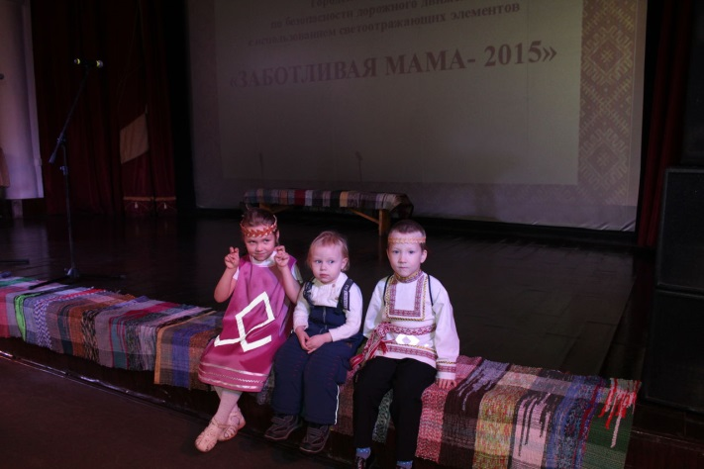
Участие воспитанников в мероприятиях:
Муниципальный уровень
Городской фестиваль по безопасности дорожного движения
«Заботливая мама-2015»
Диплом за участие в показе коллекции «Осень-зима»
Благодарственной письмо за подготовку участника.

Slide 3
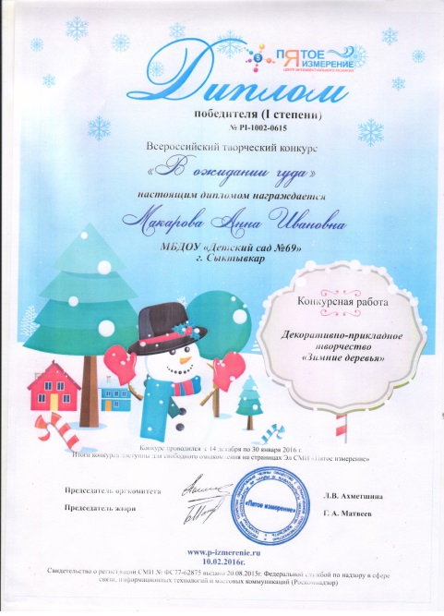

Обобщение и распространение опыта:
Всероссийский уровень
Всероссийский творческий конкурс «В ожидании чуда»
Диплом I степени.
Всероссийский творческий конкурс «Прекрасный день весны»
Диплом победителя (1 степени).
Вокуева Нина Петровна
Макарова Анна Ивановна

Slide 4

Муниципальный уровень
Соревнования по лыжным гонкам среди работников образовательных организаций
Грамота за III место
Вокуева Нина Петровна

Slide 5
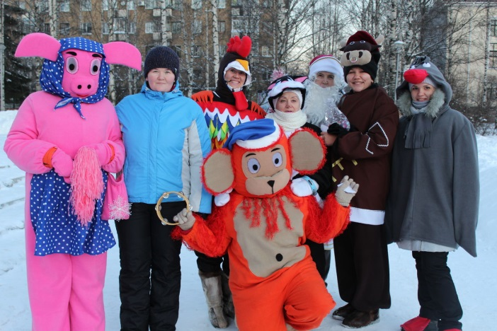
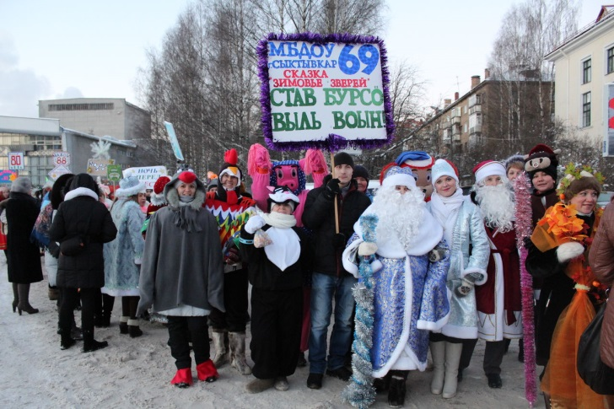
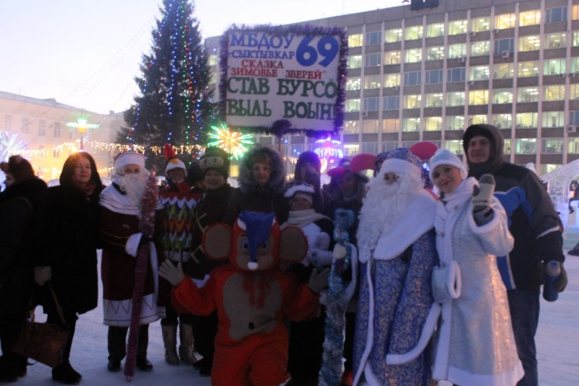
Муниципальный уровень
Городской конкурс «Сказочный карнавал-2016»

Slide 6
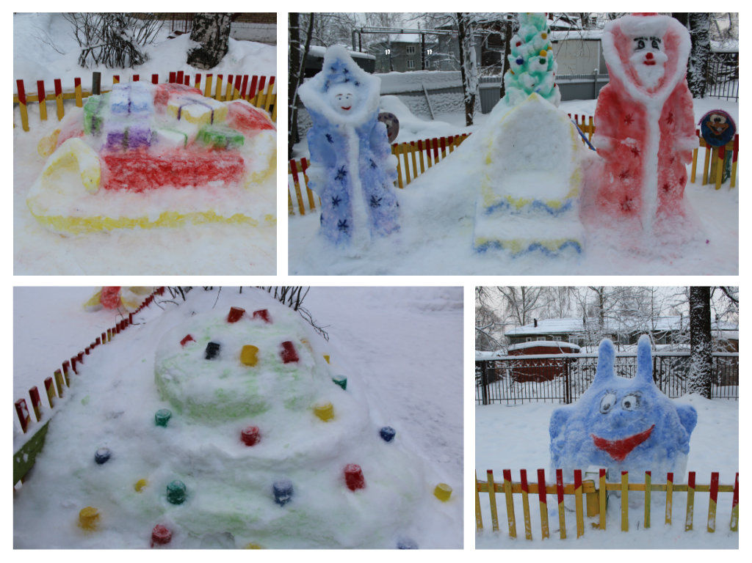
ДОО
Смотр-конкурс оформления прогулочных площадок и группы к Новому году
Грамота за I место

Slide 7
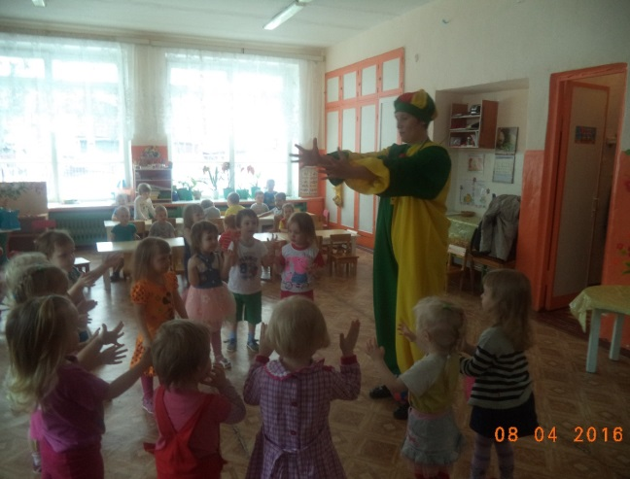
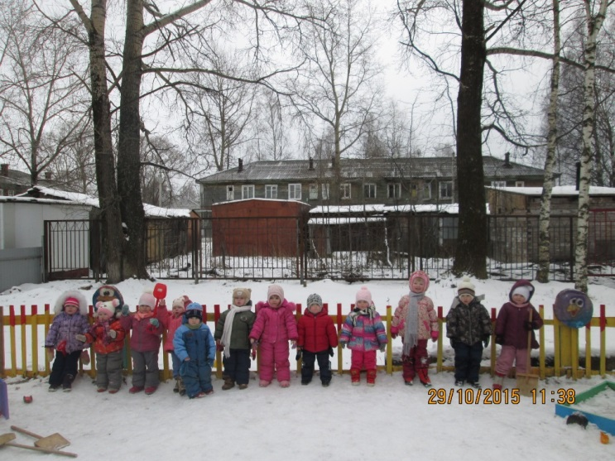
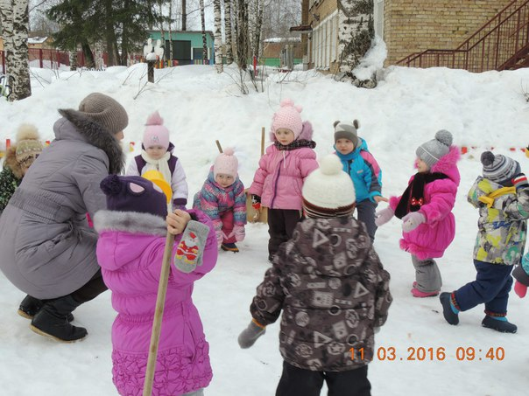
Участие в организации и проведении мероприятий в ДОО:
Консультация для педагогов
«Методика проведения утренней гимнастики и физкультурных занятий»
Отчет по самообразованию
«Подвижная игра как средство развития двигательных навыков детей
II группы раннего возраста»

Slide 8
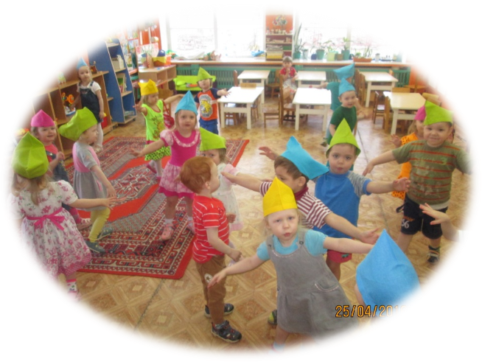
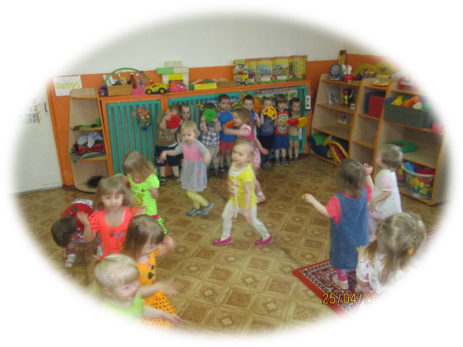
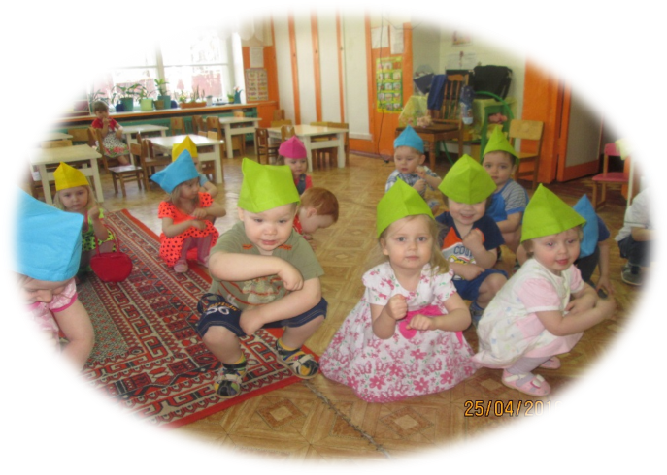
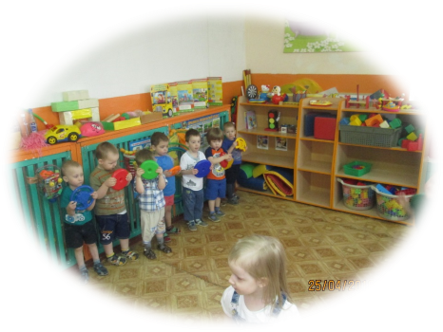
«САМОЛЕТ» «АВТОМОБИЛИ И ВОРОБУШКИ»

Slide 9
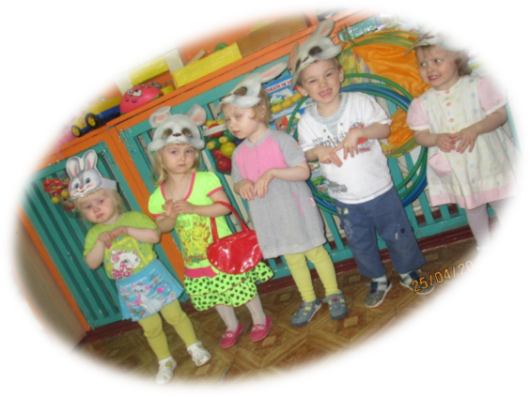
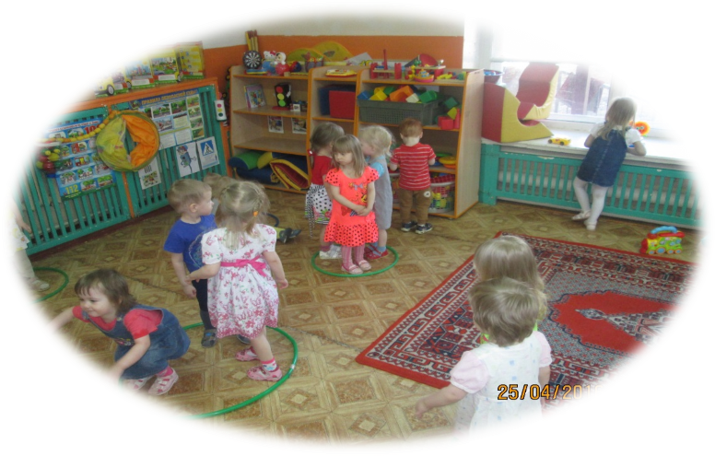
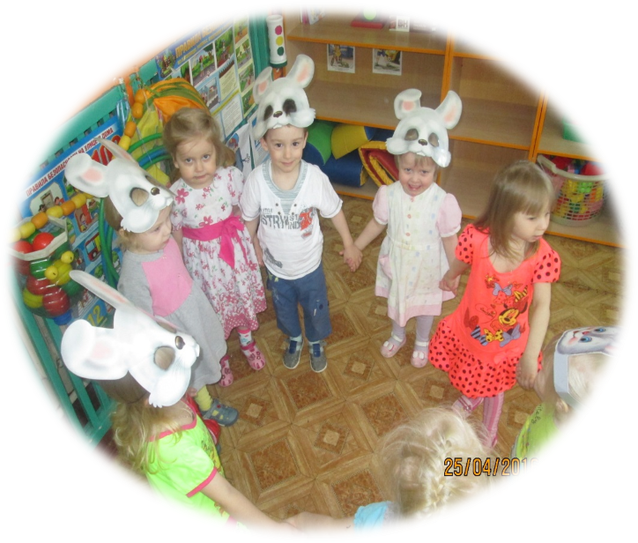
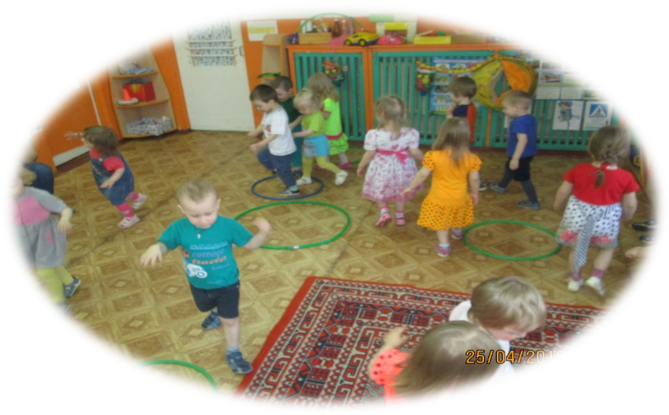
.
«ВЕСЕЛЫЕ ЗАЙЧАТА»
«НАЙДИ СЕБЕ ДОМИК»

Slide 10
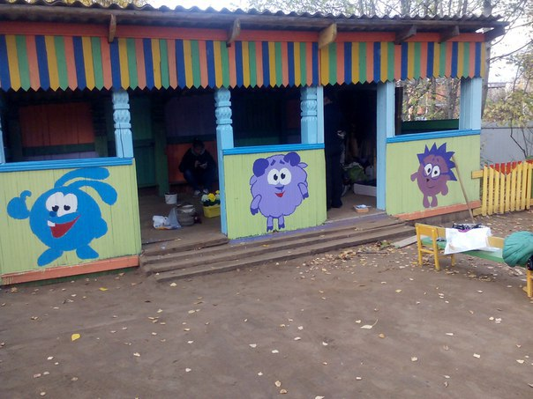
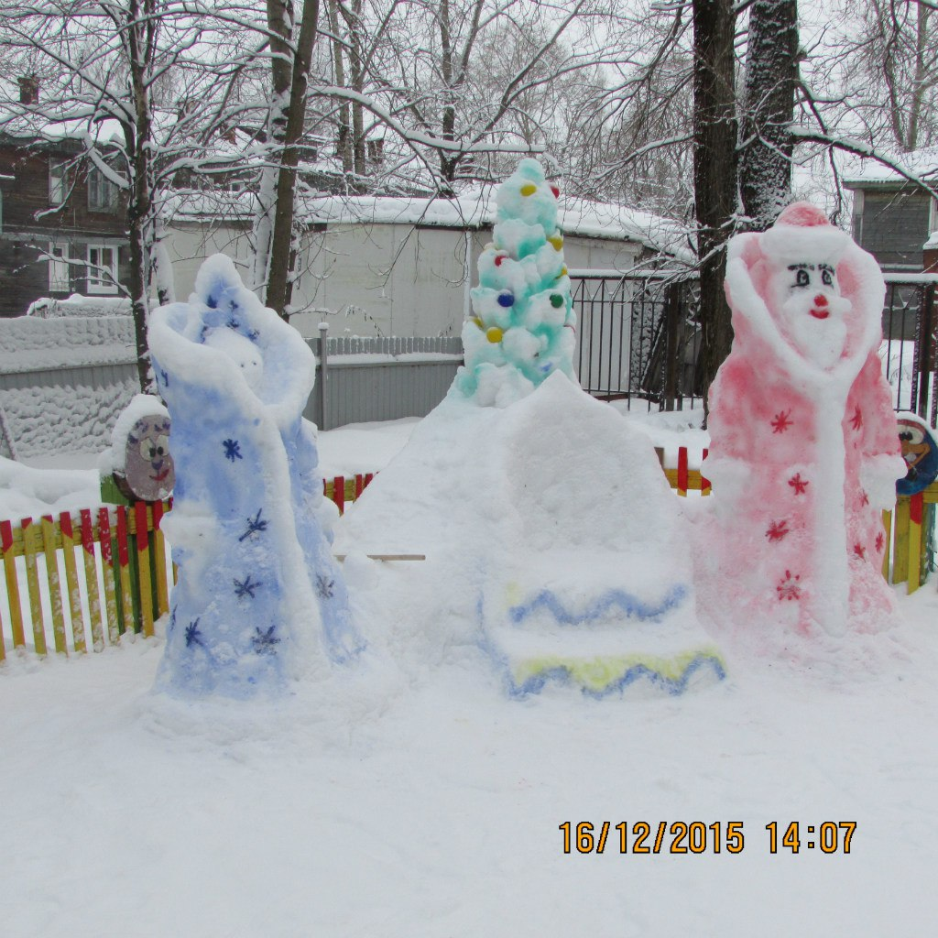
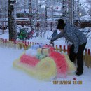
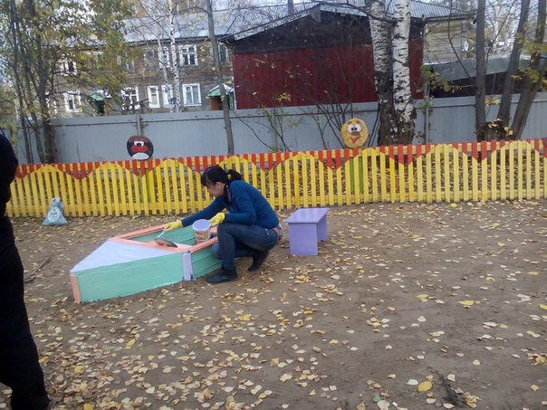
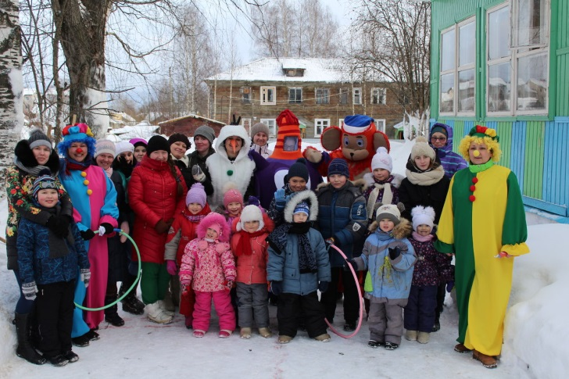
Работа с родителями:
Благоустройство прогулочных площадок
Общегородской субботник
Смотр-конкурс «Новогодние постройки»
Оформление поздравительной открытки к юбилею детского сада.

Slide 11
Направления работы на следующий год:
1. Сохранять благоприятный эмоционально – психологический климат в группе.
2. Поддерживать партнерские отношения между педагогами, детьми и родителями.
3. Оказывать помощь родителям в овладении психолого - педагогическим знаниям о развитии ребенка 3- 4 лет, уметь принимать их в общении.

Slide 12
СПАСИБО ЗА ВНИМАНИЕ!!!

